Slide 1
Шахматный клуб «Пешка»
Руководитель программы
Симко Владимир Владимирович

Slide 2
Что мы делаем?
Учимся играть в шахматы с нулевого уровня
Развиваем умственные способности, фантазию, укрепляем память
Вырабатываем усидчивость, учимся упорству и терпению

Slide 3
Какие дополнительные возможности?
Новые впечатления, новый уровень общения
Новые возможности для саморазвития
Прекрасное развлечение, которое позволяет снять стрессовые нагрузки

Slide 4
Как это происходит
Еженедельные занятия в классе
Решение домашних заданий
Участие в соревнованиях в классе

Slide 5
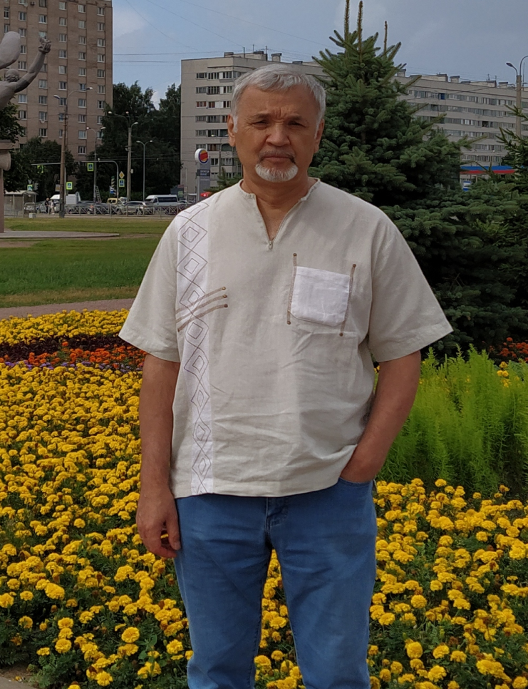
Наши контакты:
Руководитель: Симко Владимир Владимирович
Телефон: 8 – 911-756-15-12
E- mail: simvlvl118@qmail.com

